Slide 1
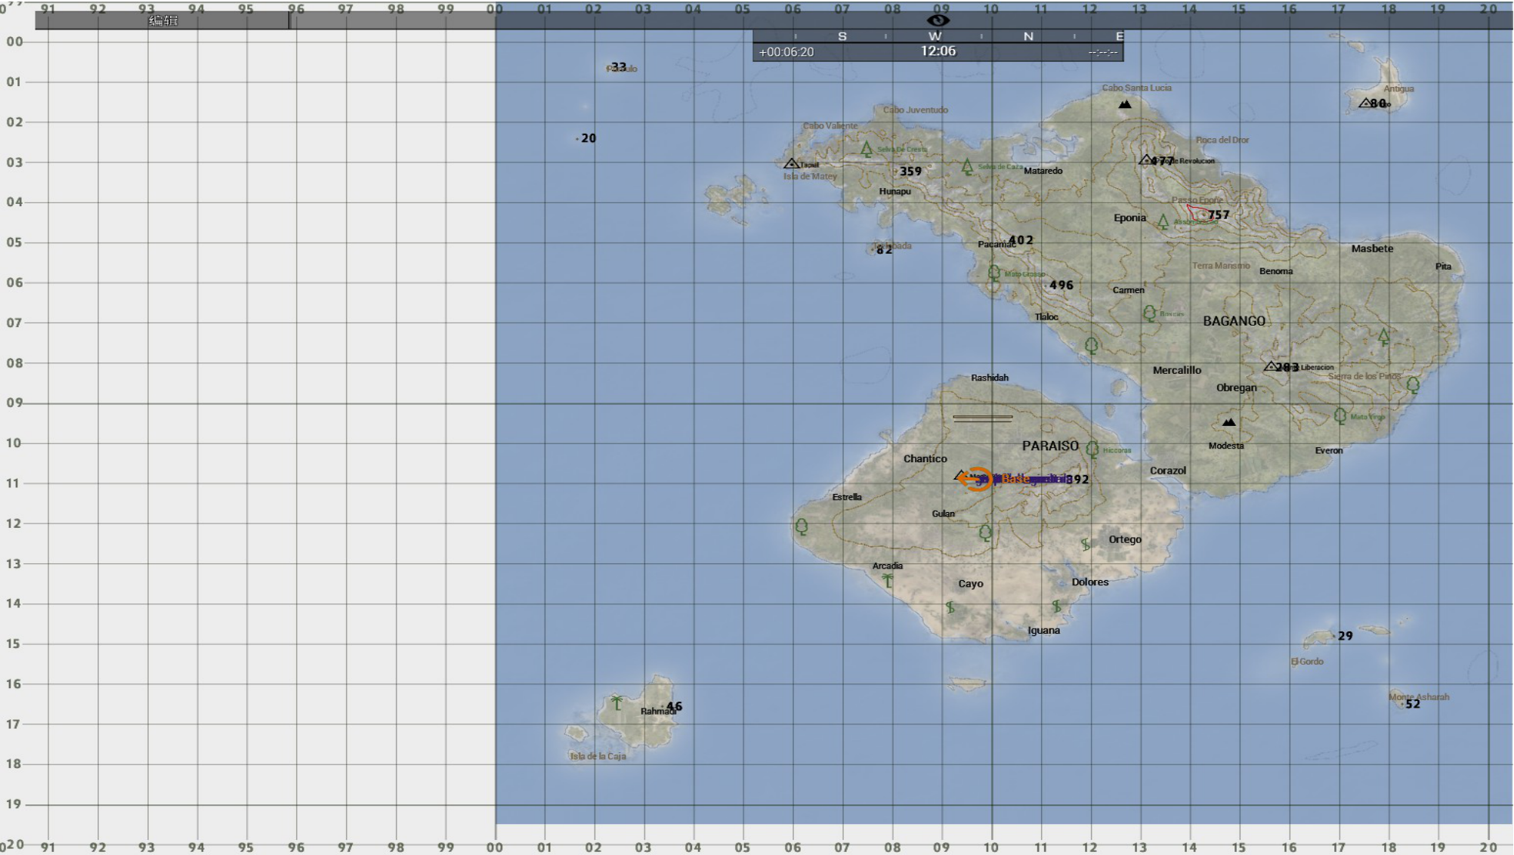
大背景：
萨哈拉尼是坐落于大西洋洋中部，热带的一个主权国家，因环境气候优美而举世闻名。
2019年，已退役的萨哈拉尼大元帅尼古拉斯因不满现任总统的软弱外交政策，悍然振臂一呼，发动军事政变，组建萨哈拉尼军人专政的帝国，并开始发展核武，喊出口号核平护国，因尼古拉斯其强大的影响力，初期整个萨哈拉尼群岛纷纷响应，人民也被鼓动从众，但随着时间的发展，因建立军事帝国需要大量经费，尼古拉斯军队开始向平民进行强制征重税，民众苦不堪言。军内一些也出现了部分暗怀不满的军士们，但因种种原因隐忍不发。与此同时，国际社会并不承认新军事帝国的成立。
军事政变期间，萨哈拉尼总统等多位重要官员正巧在进行对外国事访问，于是幸免于难并组成了流亡政府，并向UN求助，经过种种讨论，UN决定进行武装干涉，由中美派出联合作战部队进行作战维和行动，同时扶持亲总统派的政府军的成立。
已知联合部队先遣连连长为FRGT独忠，若序章任务成功后可立即升为营长。
帝国军机场2
首都
萨哈拉尼军民两用机场
萨哈拉尼野战机场（现帝国军预备役基地兼雷达站）
联合部队切入点

Slide 2
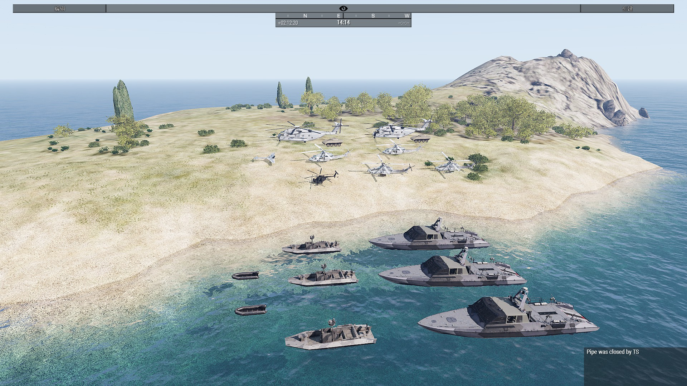
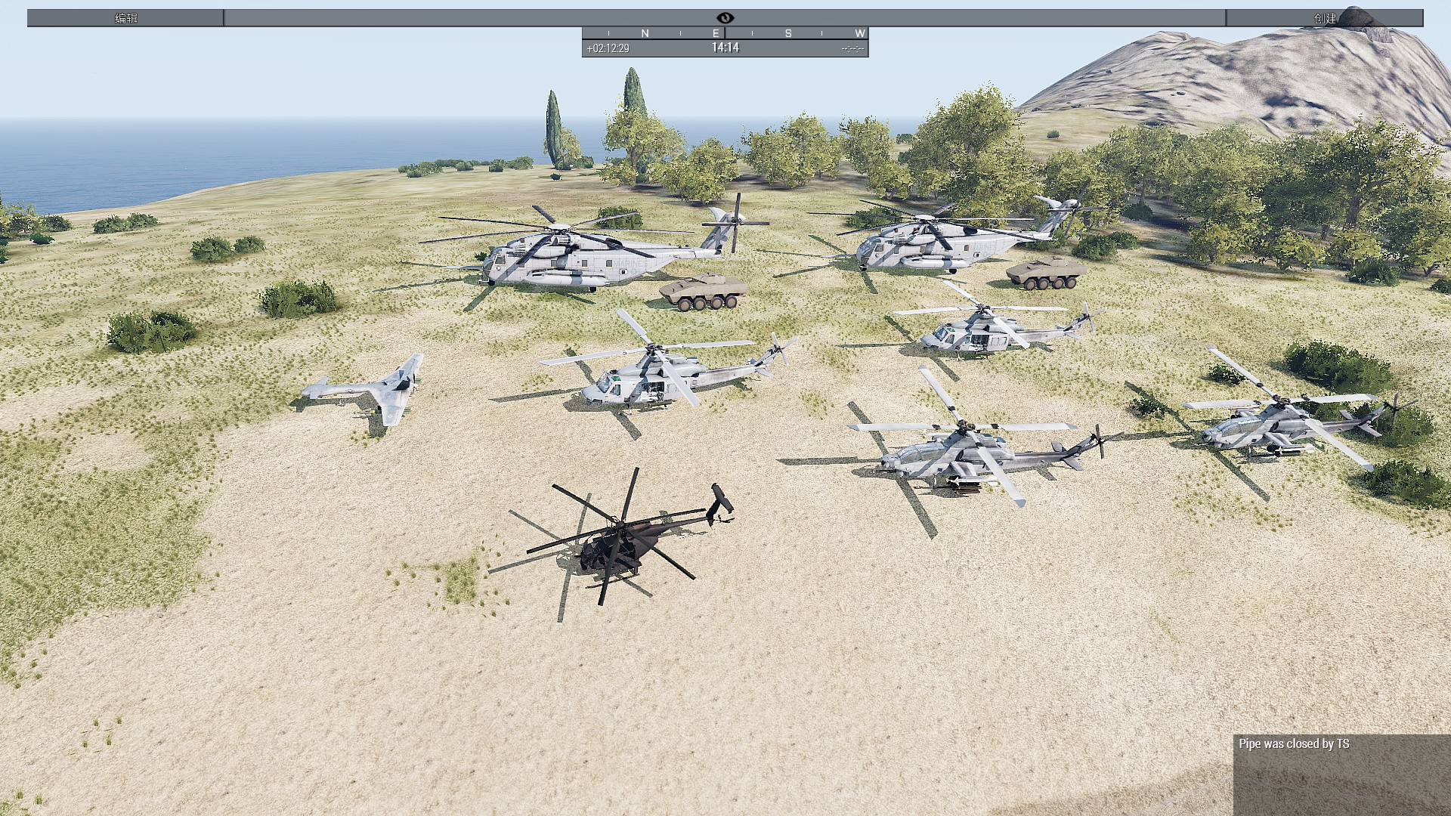
我军初始使用载具：
序章任务：（联合总司令自行拟定详细作战计划）
1.隐秘从切入点于地图最南侧海域前往目标区域
2.肃清整个西南角的萨哈拉尼野战机场，占领机场后可呼叫空投补给
3.抵御可能到来的敌方的增援
WHO WE ARE ?!
UN先遣连！
包括：
USMC（FRGT , ODST)
&
PLA（CAPF）
支援：
1.一架武装无人机（两发挂载导弹）
2.舰炮支援单发10轮(激光指引（导演手操82迫））

Slide 3
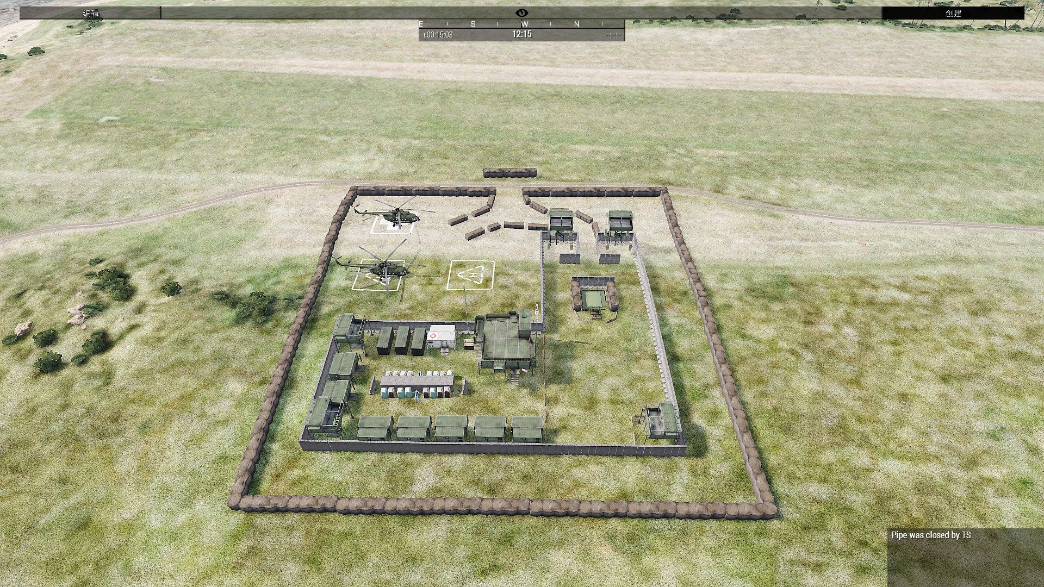
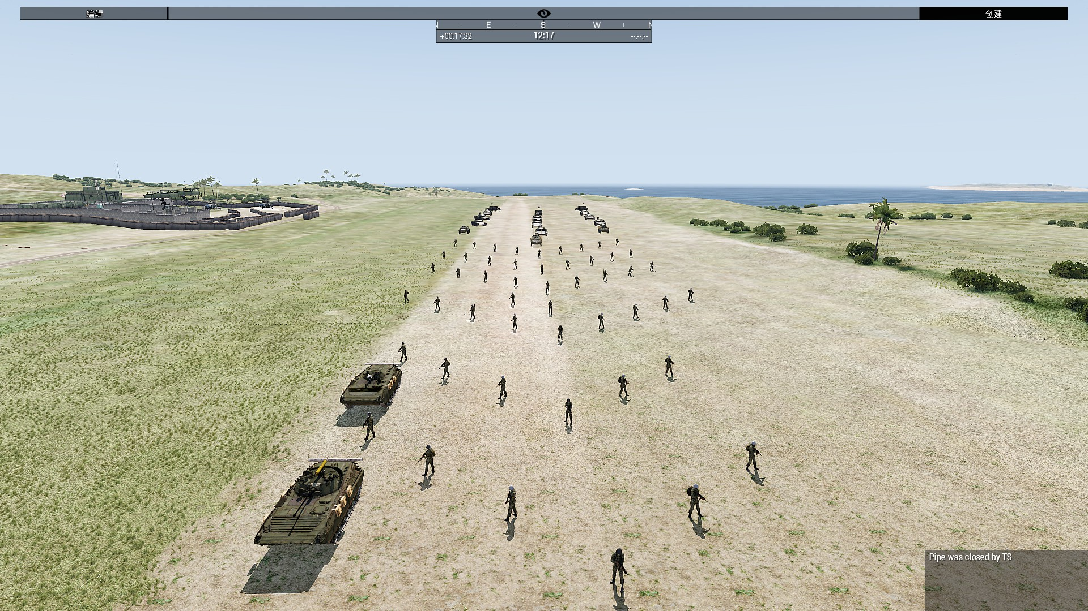
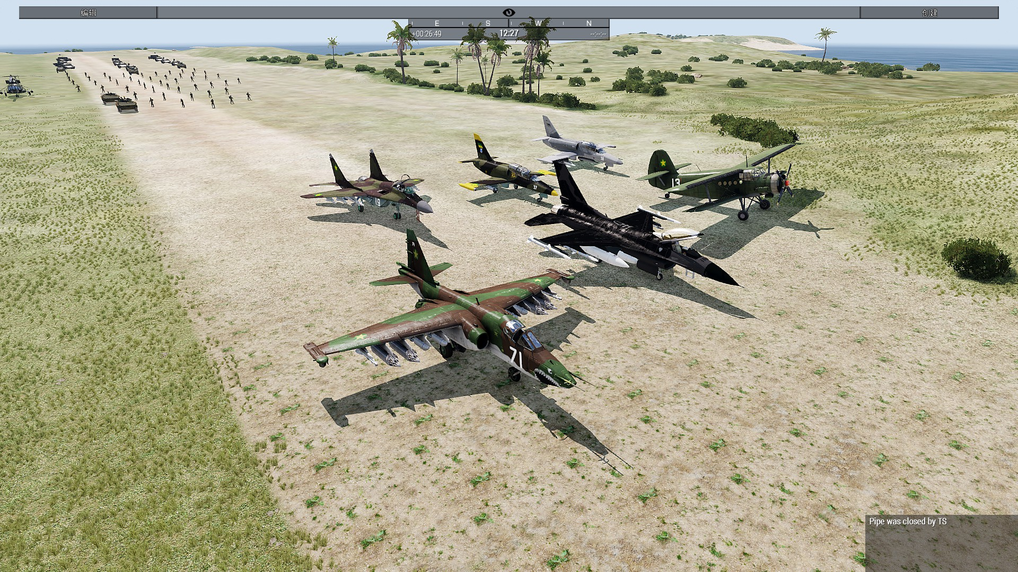
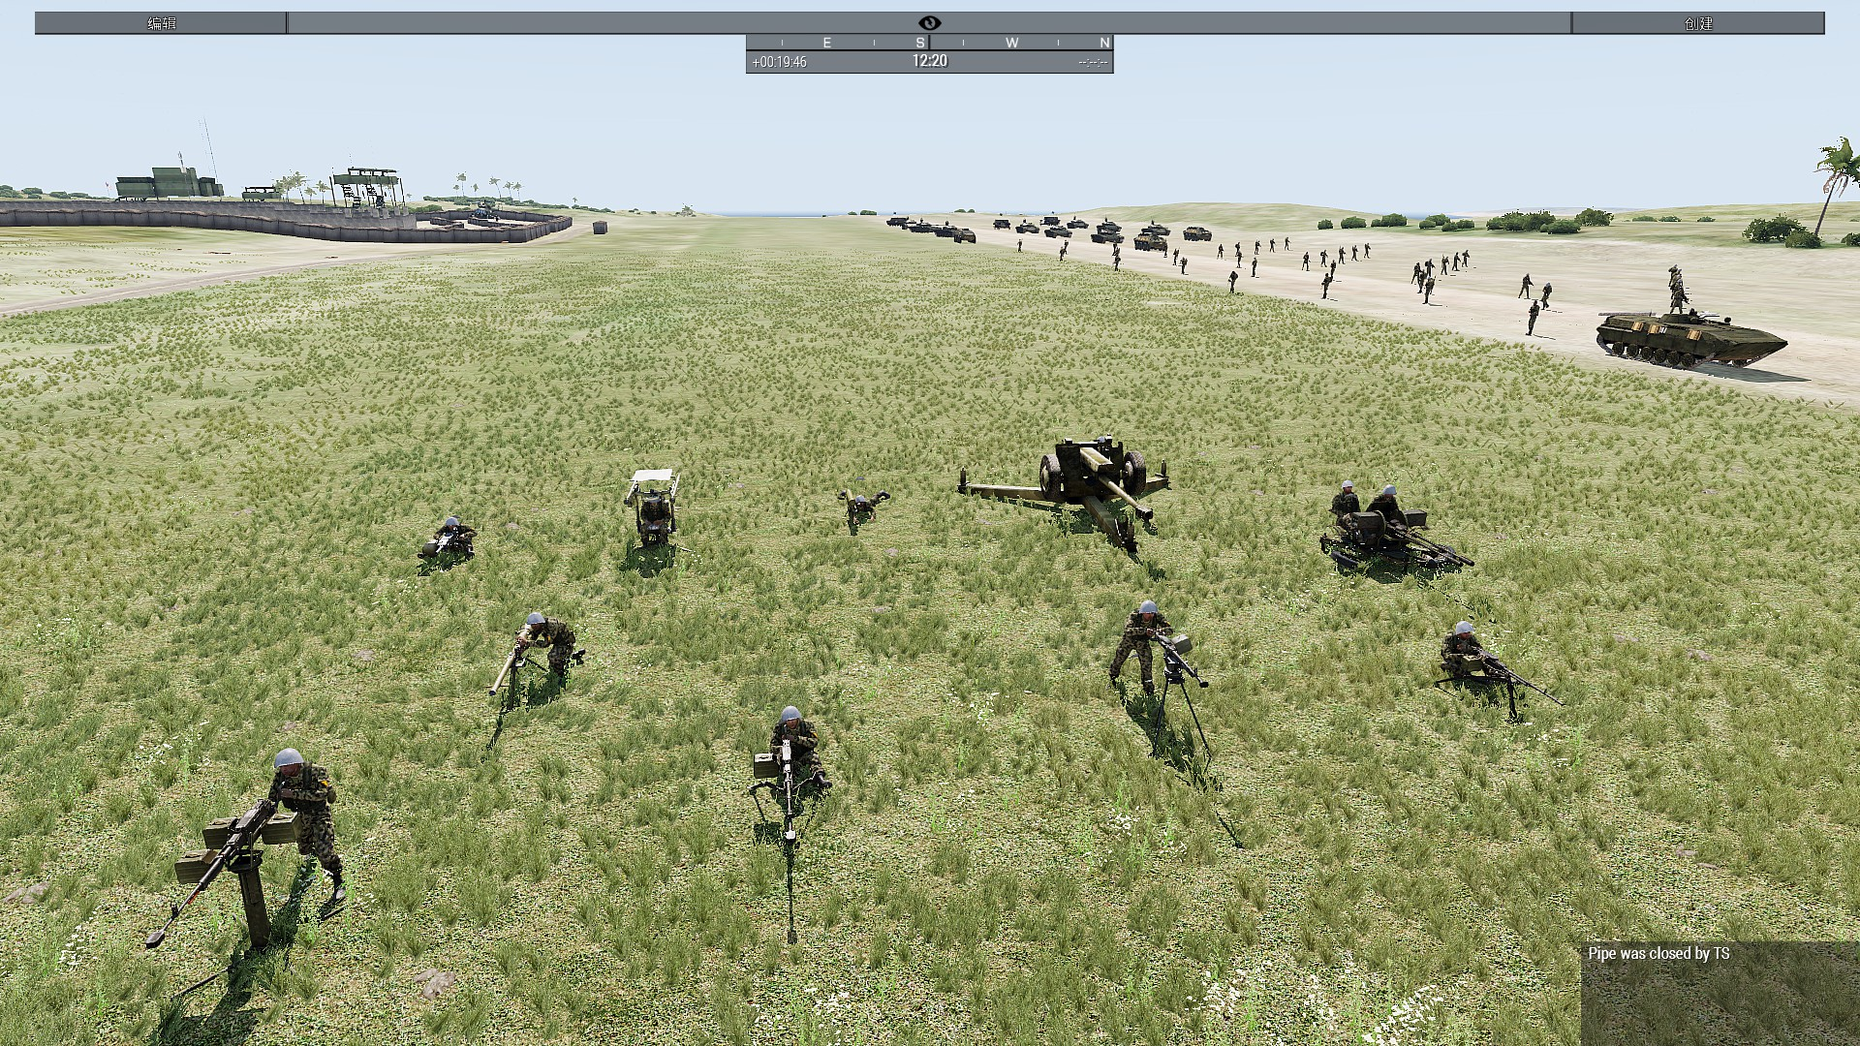
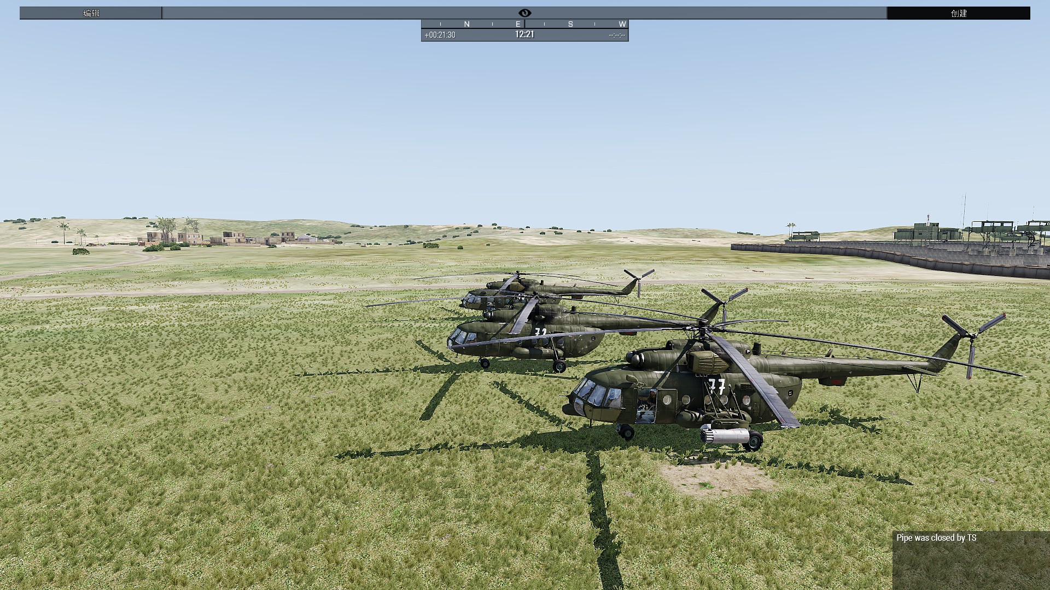
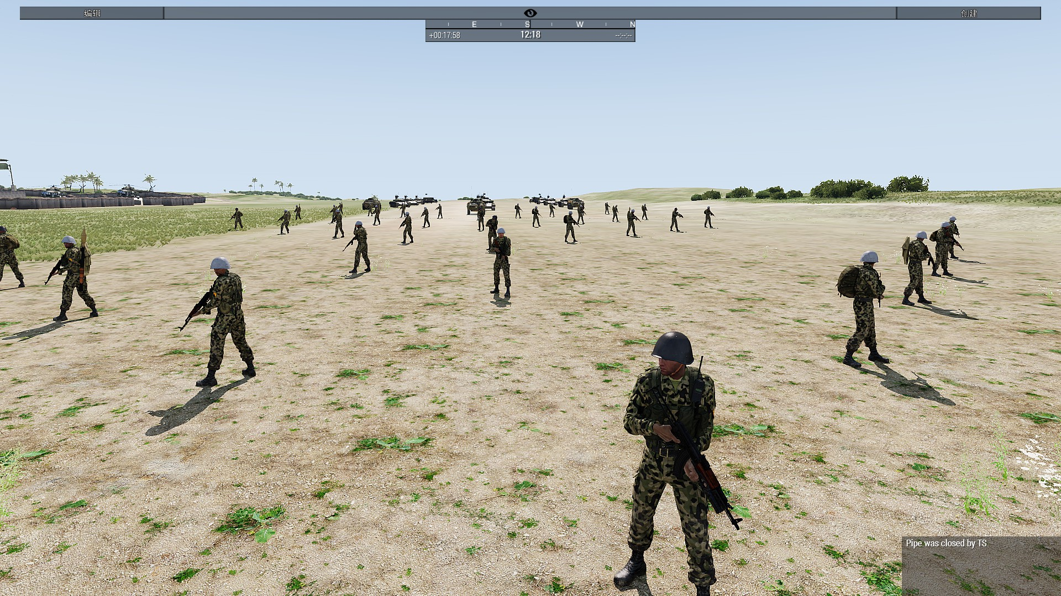
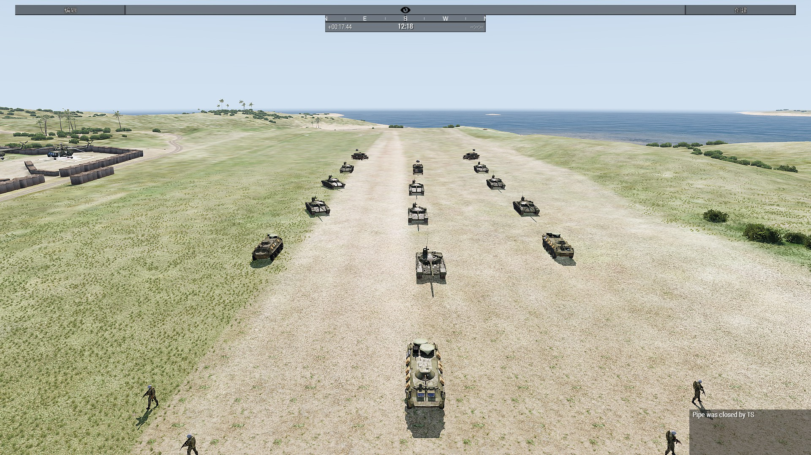
已知的帝国军事力量

Slide 4
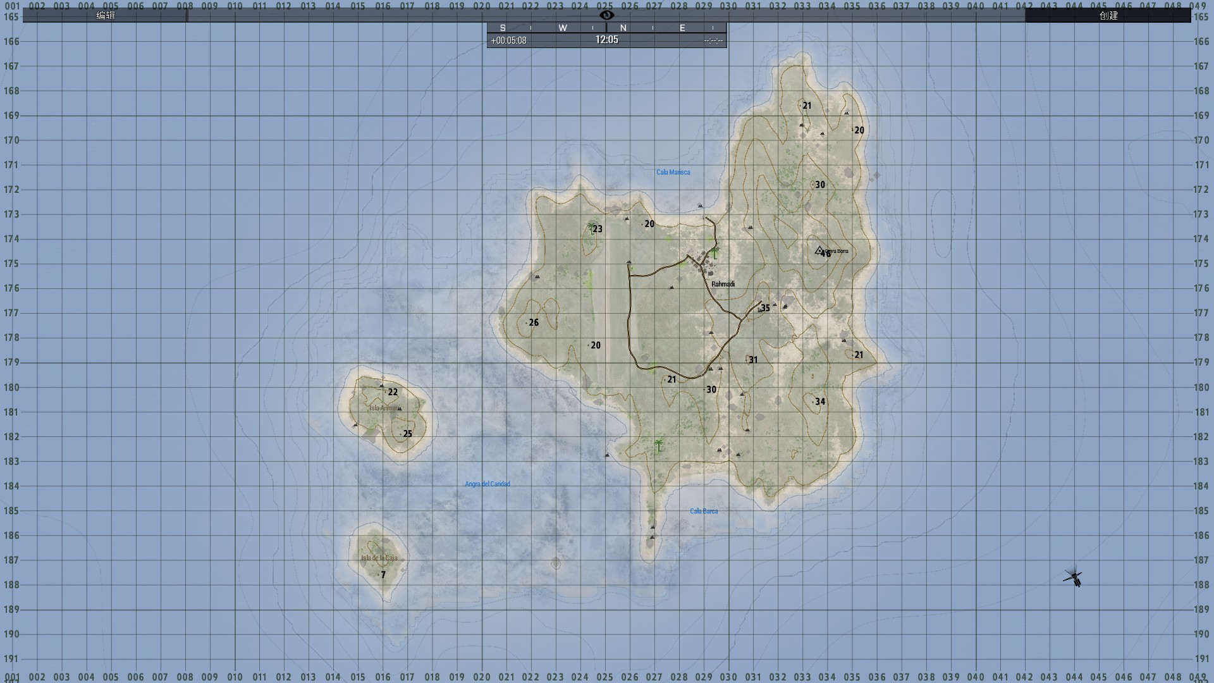
萨哈拉尼野战机场（现帝国军预备役基地兼雷达站）
目标区域全貌

Slide 5
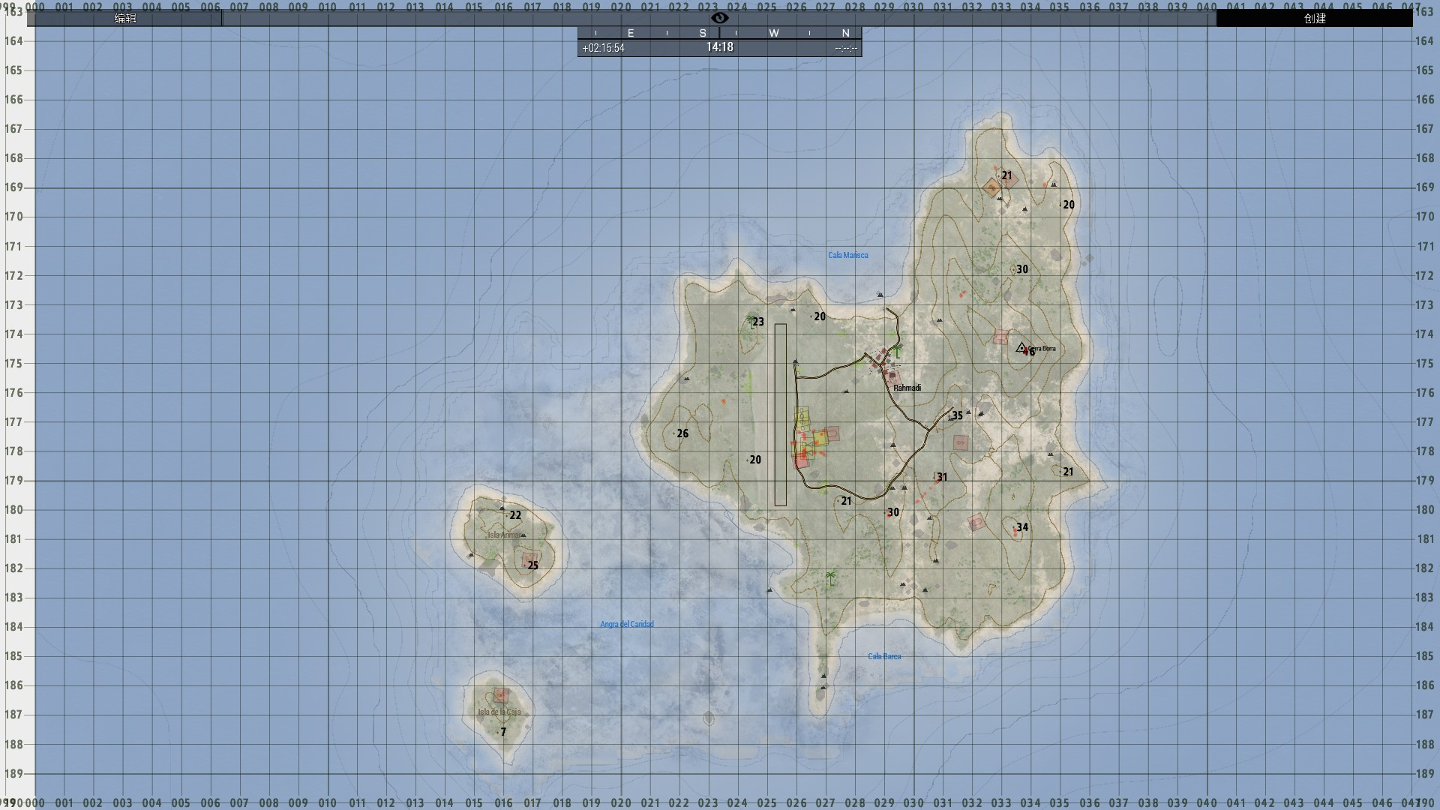
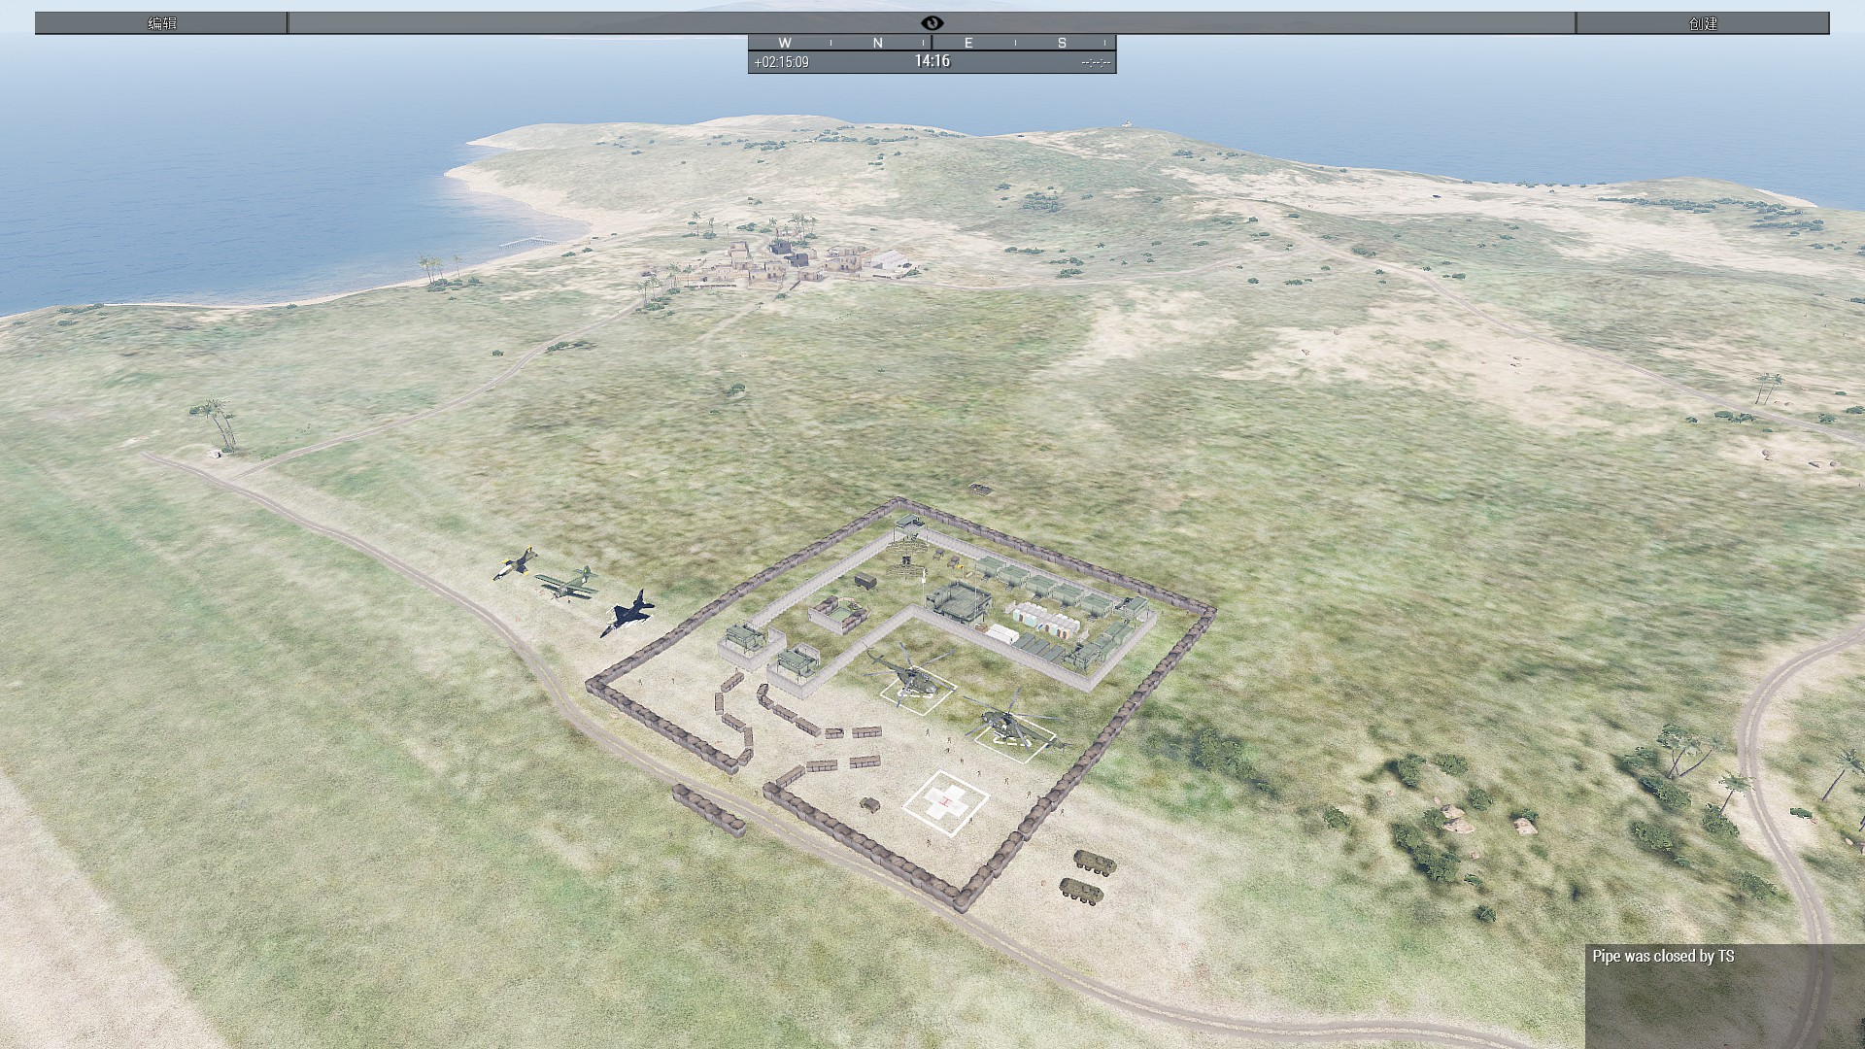
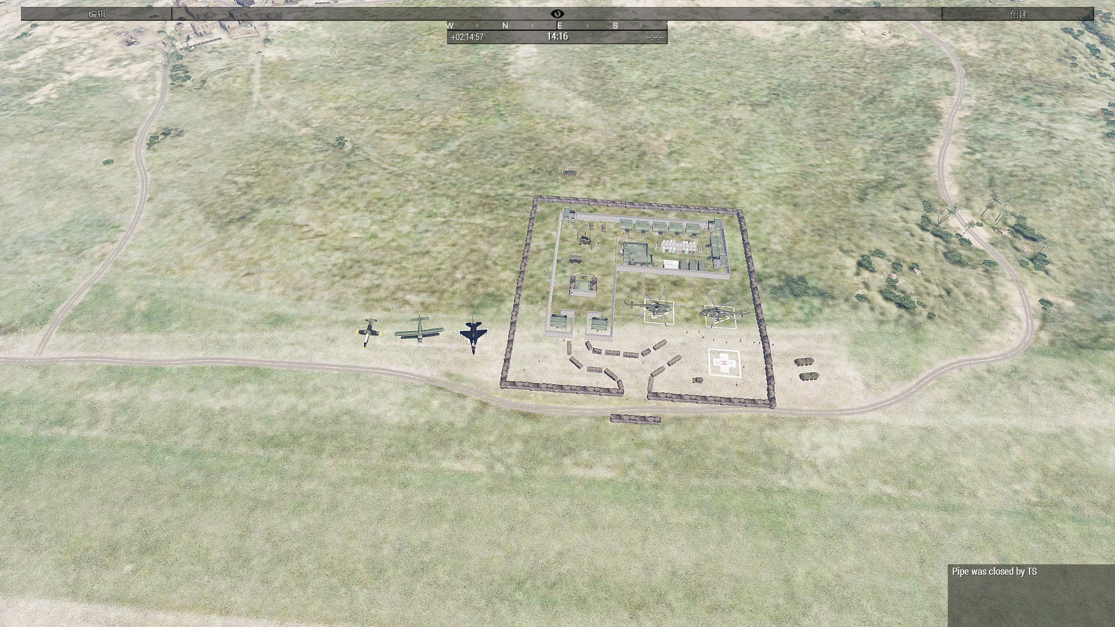
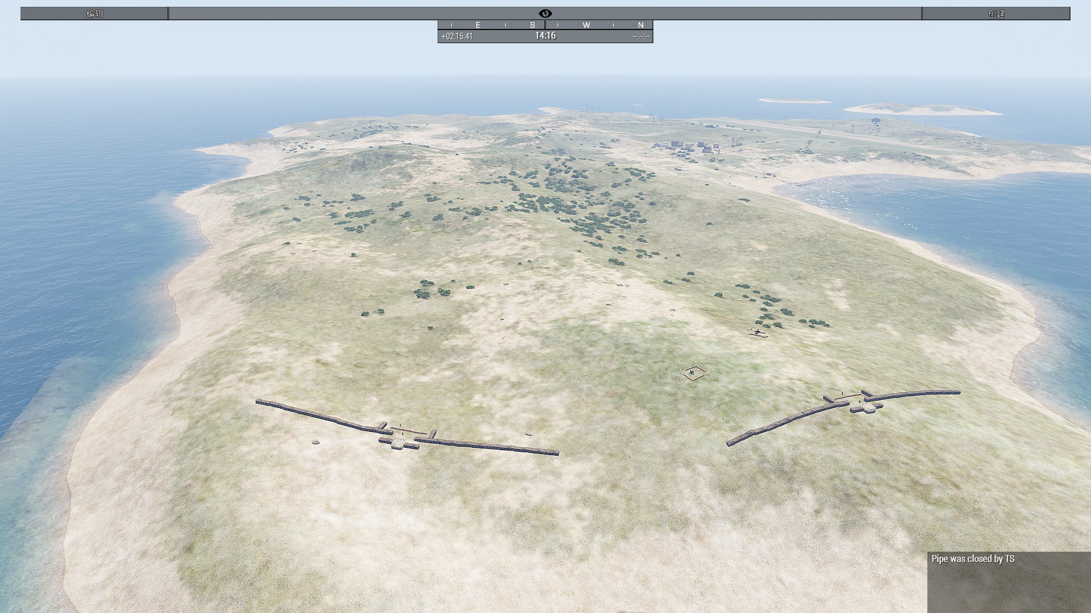
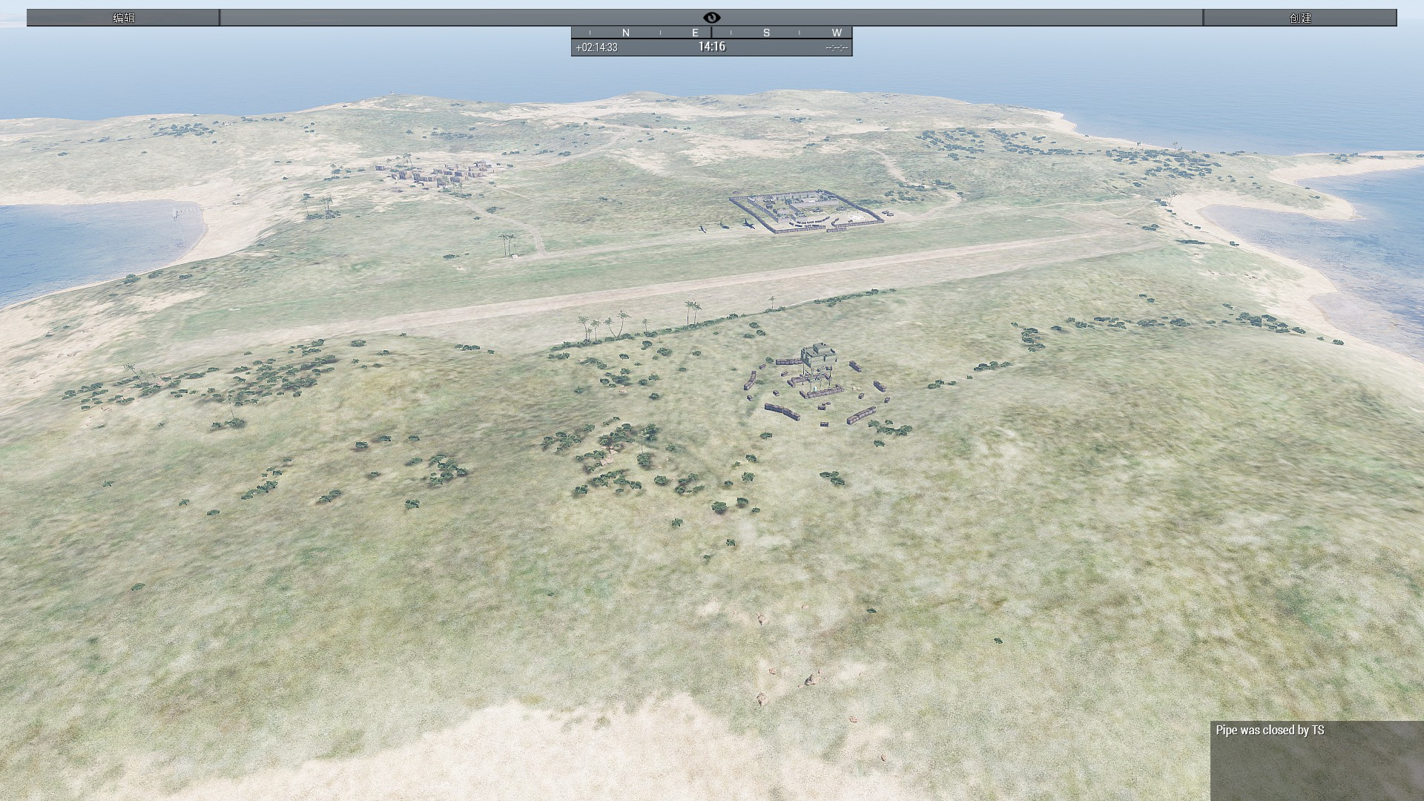
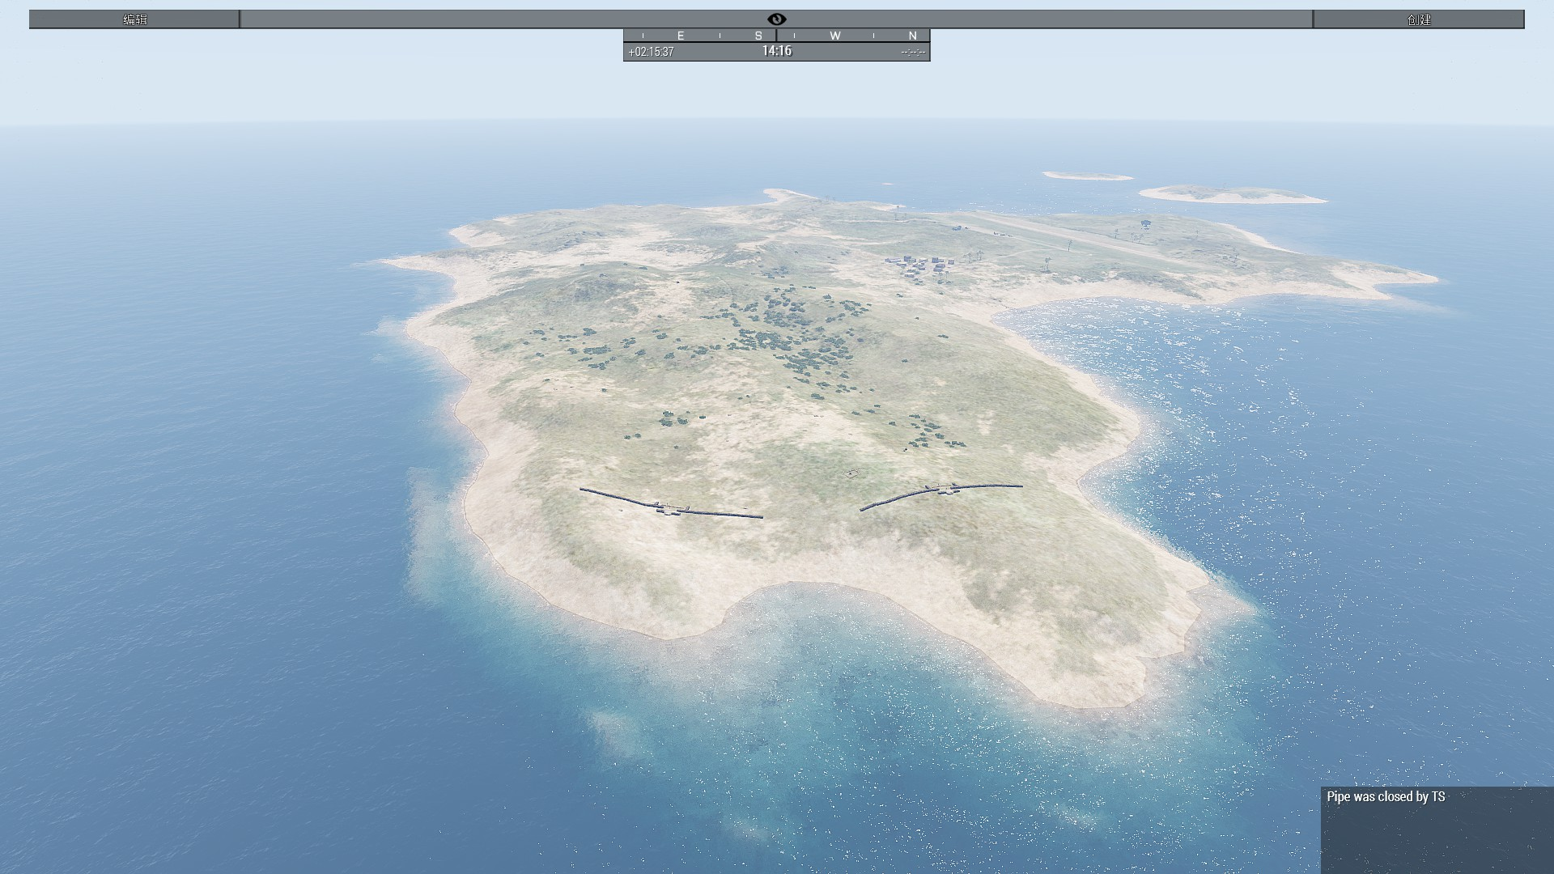
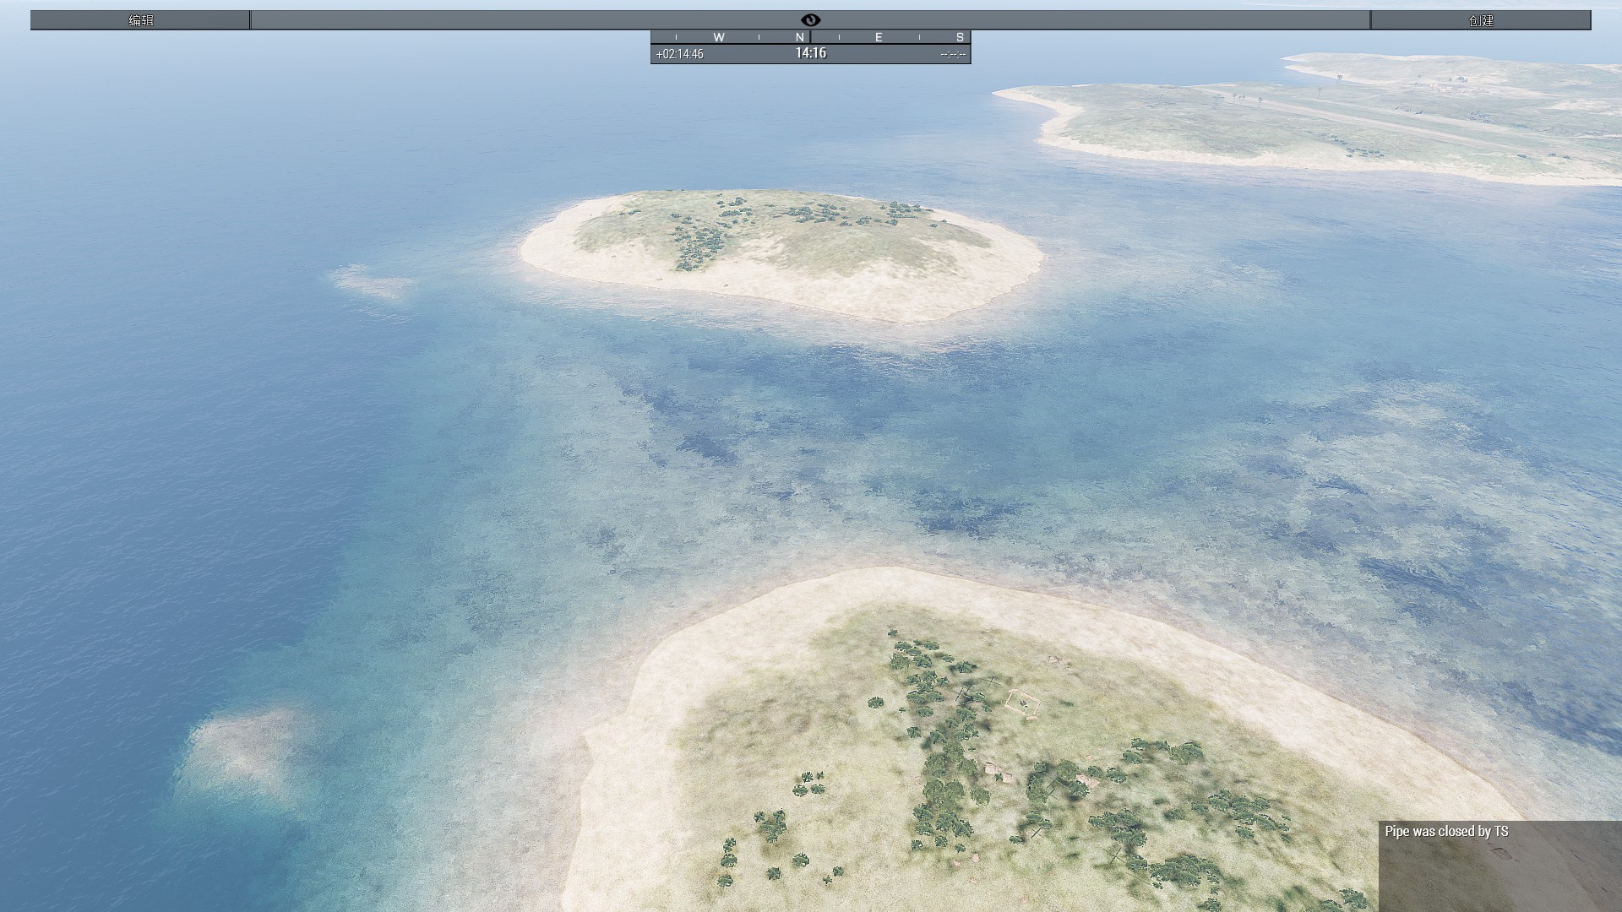
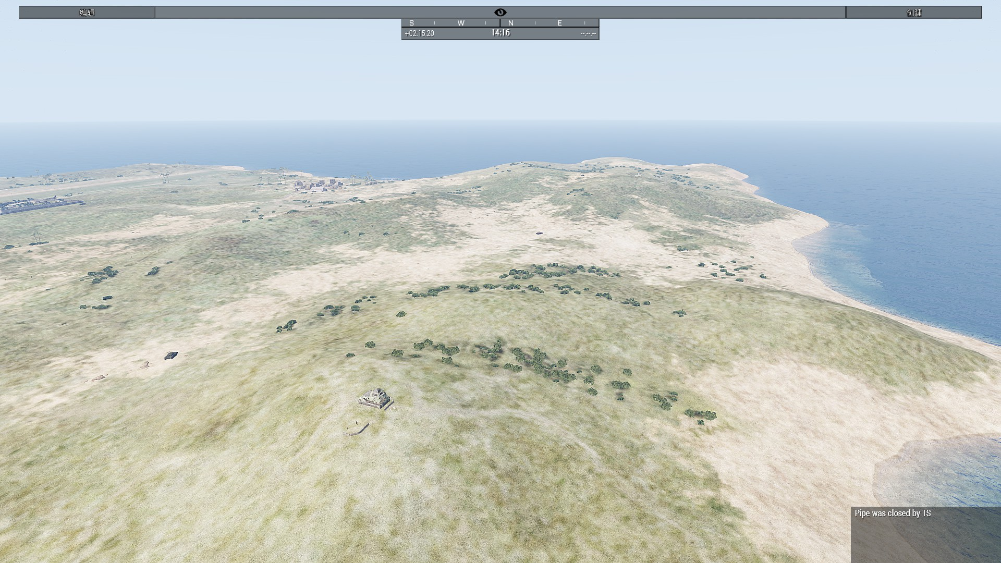
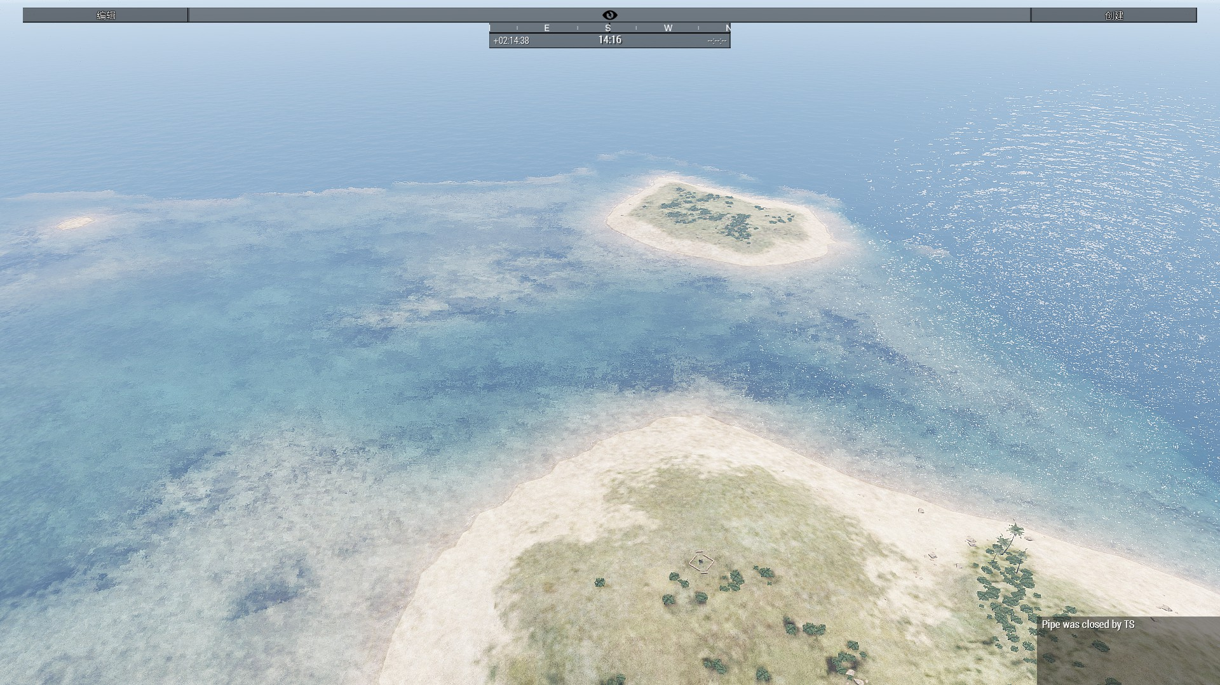
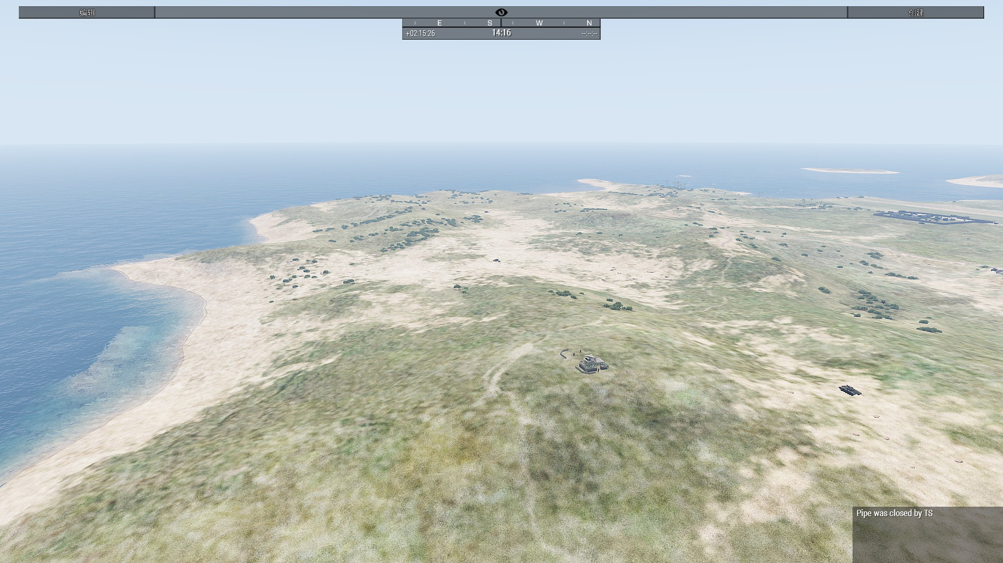
卫星&无人机侦查照片（PPT图片可自由扩大缩小）
萨哈拉尼野战机场（现帝国军预备役基地兼雷达站）
敌军部署

Slide 6
其他乱七八糟的构思（普通玩家可无视）:
第一场：将对萨拉尼群岛外围某一个军事基地小岛发动攻击，建立前线作战基地，进行防御和物资的运输，同时扶持政府军建立及多国联合部队的新兵训练。
涵盖空突和抢滩登陆两个作战方向。
此外，此任务为序言任务，为基地模式打下基础，毕竟一个基地模式是需要一个基地的，再之后，根据这个基地发生故事，就由导演自行决定。
在此设立四个色区：
绿区：多国部队及政府军掌管的区域（但不保证100%安全，会有恐怖分子等情况）
红区：军事帝国军占领掌管的区域
黄区：双方都未占领，但都有存在特种部队或间谍存在的区域。
紫区：双方都未占领，也无任何活动的区域。
此外：基地并非一直不变的，随着时间推移和作战，我们可能会去更好的基地作为新的主基地。防御情况等由前线联合总司令根据现有的物资进行计划，向导演提出。
所以本模式涵盖了，进攻，防守，处突，训练等一系列自由度高的活动。初期可能防御力量主要集中在空海，后期将会逐渐扩大规模。毕竟一口气吃不成胖子，计划赶不上变化。
在此建议为常规状态下：F O两队主要进行对外扩张的进攻任务，人数不够下C辅助，C主要进行绿区的安防巡逻处突等任务，人数不够下或导演特殊情况可互相转换及协助。捣蛋小队再不违背大背景情况下随意行动。
关于平民：可存在误伤的情况，但误伤后会降低当地平民对我们的支持度（比如物资需要民用运输费用会升高，正确情报获取难度加大以及恐怖分子活动量加大，我方动态会被泄密等情况），民用建筑设施的保护及摧毁程度也由当日导演进行要求（即可摧毁，适当摧毁，不可摧毁等）
暂时没图和序言任务的简报。
城镇敌占效果，定期出现炸弹客对蓝军进行袭击，敌方兵力得到补充
机场实际控制效果：补给来得更快，拥有地图及时投送补给和兵力能力。
港口实际控制效果：补给比陆路稍快，拥有投送装甲单位力量和大量步兵能力。
后期根据补给情况补充兵源
正式开始后开生存模组 提供酒水 军饷 绿灯区
每次任务平民的存活数量，将按比例成为政府军的招募数量

